Slide 1

Node.js初探
宋丹华

Slide 2

大概会讲什么？
Node.js的概念，
如何使用原生Node来搭建一个服务，
如何使用Koa2+mongodb+vue搭建一个动态web

Slide 3
Node.js是什么?
Node.JS是一个基于Chrome的V8引擎的JavaScript运行环境。
是一个后端的Javascript运行环境，提供了很多系统级的API，如文件操作、网络编程等。
http://nodejs.cn/api/

Slide 4
如何使用原生Node来搭建一个web服务
1. hello world
var http = require("http");
http.createServer(function(request, response){
response.writeHead(200,{"Content-Type":"text/plain"});
response.write("Hello World");
response.end();
}).listen(3030);
2. 加上路由处理

Slide 5
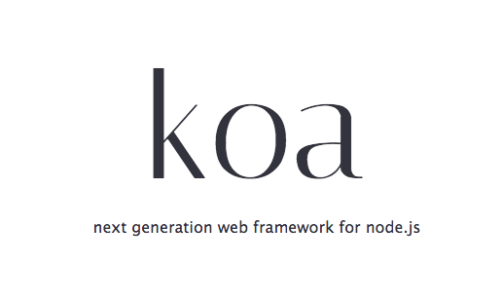
如何使用Koa2+MongoDB+Vue搭建一个动态web
Koa?
用在Node上的下一代web 应用开发框架。
const Koa = require('koa');
const app = new Koa();
const main = ctx => {
ctx.response.type = 'text/plain';
ctx.response.body = 'Hello World 2.js';
};
app.use(main);
app.listen(3030);

Slide 6


如何使用Koa2+MongoDB+Vue搭建一个动态web
MongoDB?
是一个Nosql。
在Node中如何使用MongoDB？
mongoose
mongoose是nodeJS提供连接 mongodb的一个库。

Slide 7
如何使用Koa2+MongoDB+Vue搭建一个动态web
const mongoose = require('mongoose');
mongoose.connect('mongodb://127.0.0.1:27017/hello');
const db = mongoose.connection;
db.on('error', console.error.bind(console, 'connection error:'));
db.once('open', function() {
console.log('connected in');
});
const HelloSchema = mongoose.Schema({
hello: 'String'
});
var Hello = mongoose.model('Hello', HelloSchema);
Hello.create({ hello: 'world3.js' });

Slide 8
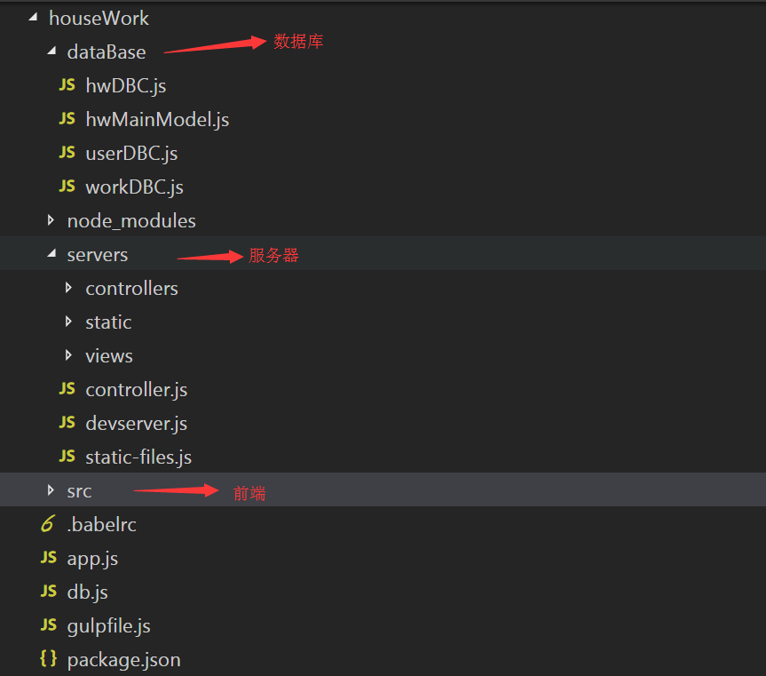
一个记家务的demo
1. 干嘛的
2. 目录结构

Slide 9
一个爬虫的demo

